Slide 1
第七节 方向导数与梯度
directional derivative and gradient
问题的提出
方向导数概念与计算公式
梯度概念与计算
数量场与向量场的概念
小结 思考题
第九章 多元函数微分法及其应用

Slide 2


一、问题的提出
蚂蚁的逃跑方向
？
问这只蚂蚁应沿什么方向爬行才能最快到达较凉快的地点？
问题的实质：应沿由热变冷变化最骤烈的方向（即负梯度方向）爬行．

Slide 3
需要计算场中各点沿不同方向的温度变化率，
方向导数问题
从而确定出温度下降的最快方向
梯度问题

Slide 4
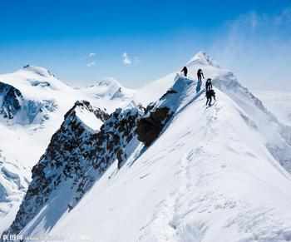
爬山问题

Slide 5









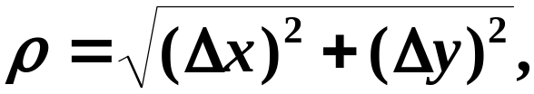
二、方向导数概念与计算公式
设有二元函数
考虑函数在某点
沿任何方向的变化率．
1. 方向导数的定义
射线是指有方向的半直线,
即
Notes:
函数的增量
与PP`两点间的距离
之比值，当P`沿着L趋于P时，如果此比的极限存在，则称这极限为函数
在点P沿方向L的方向导数。
记为

Slide 6
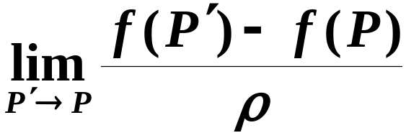
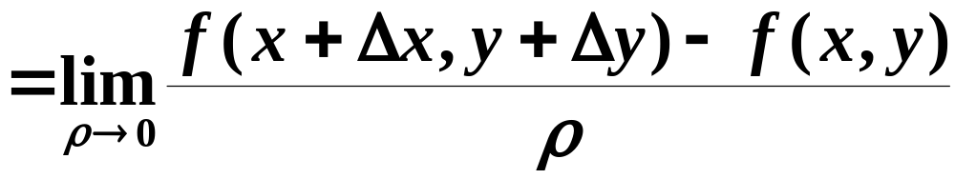

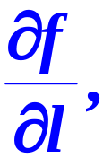
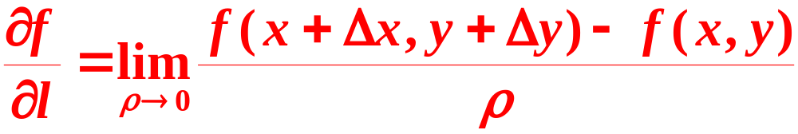
定义
如果极限
存在,
则将这个极限值称为函数
在点
记为
即
注
方向导数是函数沿半直线方向的变化率.

Slide 7
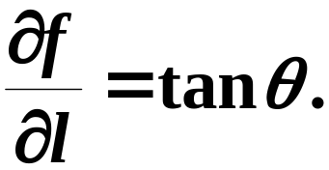
2. 方向导数的几何意义
的几何意义为曲面,
当限制
自变量沿方向
对应的空间点
变化时,
形成过
的铅垂平面与曲面的交线,
这条交线在点M有一条
半切线,
记此半切线与方向
的夹角为
则由方向导数的
定义得

Slide 8
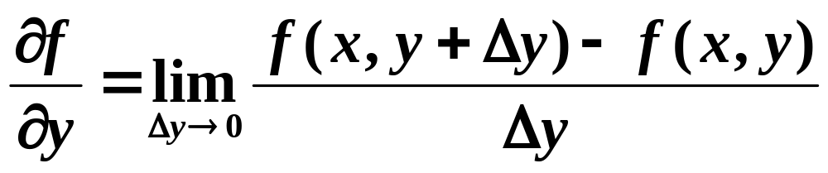
注
方向导数
是函数在某点沿任何方向的变化率.
ρ一定为正!
偏导数
分别是函数在某点沿平行于坐标轴的直线
的变化率.
Δx、Δy可正可负！

Slide 9

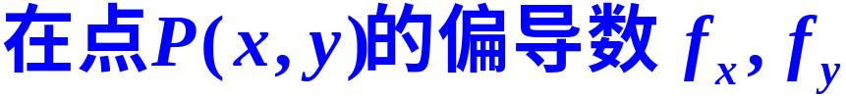

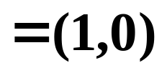

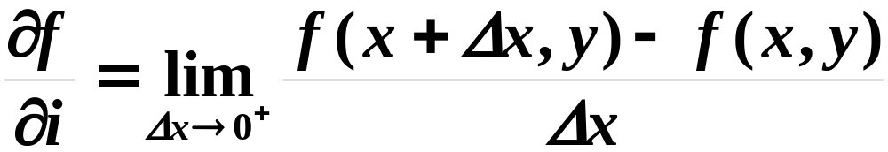

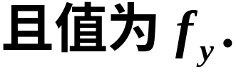
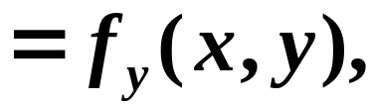
存在时,
的方向导数存在,
事实上,
同理,
的方向导数存在,
事实上,

Slide 10

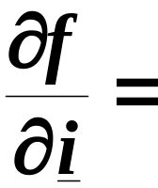
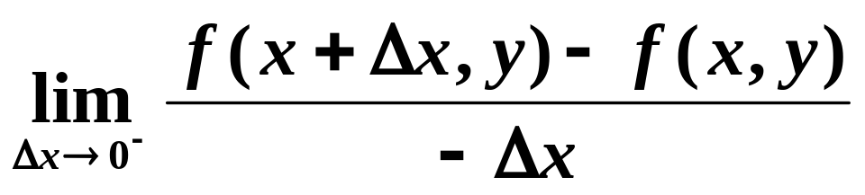


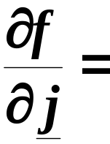
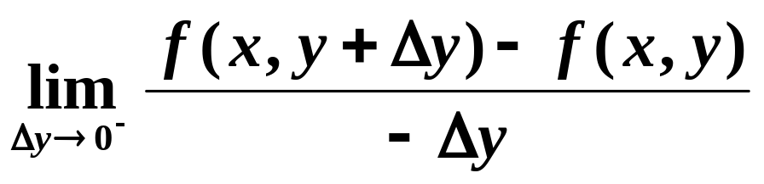
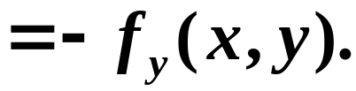
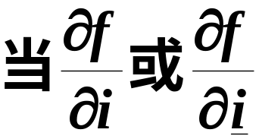
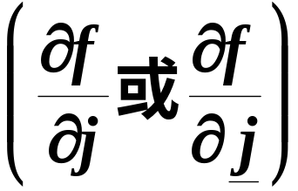

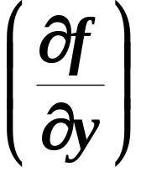

?
?
?
?
反之,
存在时,
?
是否一定存在

Slide 11
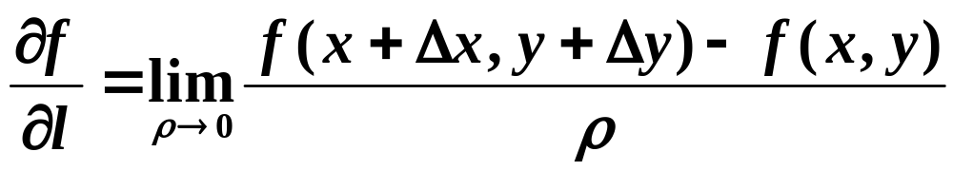

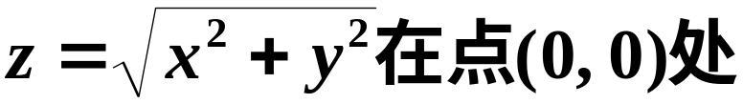

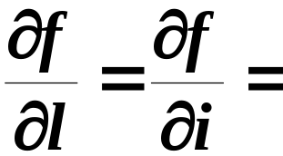
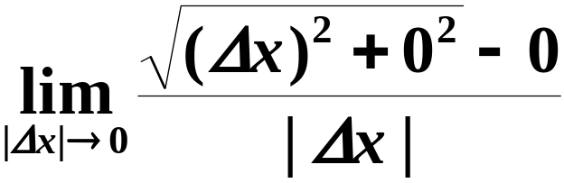
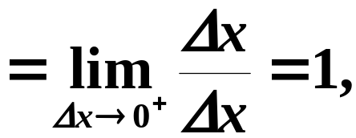
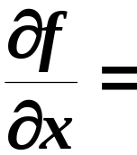
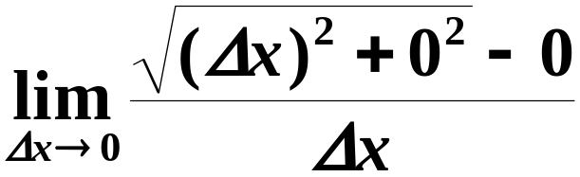
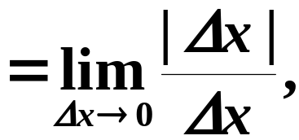
例如,
函数
沿方向
的方向导数
但
不存在.
即z在(0, 0)点的偏导数不存在.

Slide 12

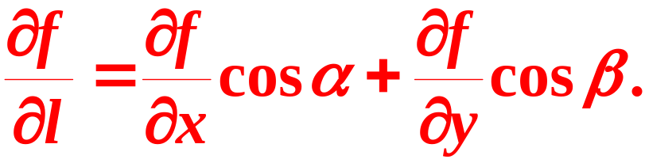
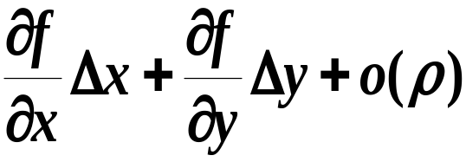

充分条件
3. 关于方向导数的存在及计算公式
定理
可微,
则函数
且
证
由于函数可微,
则增量可表示为
两边同除以
得到

Slide 13

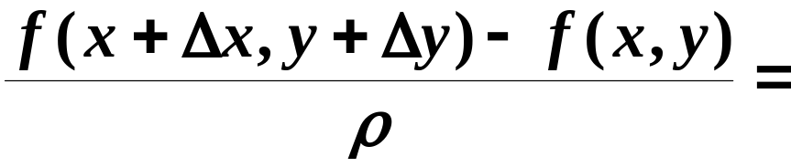
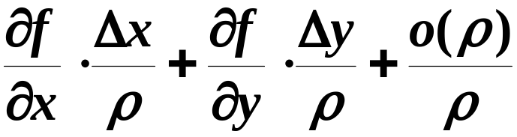



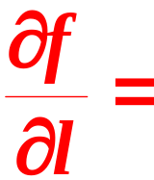
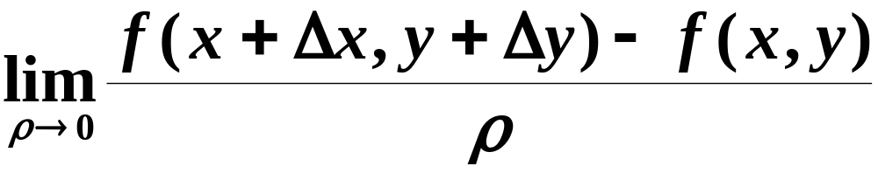
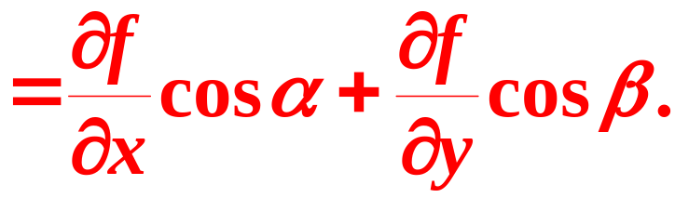

故有方向导数

Slide 14
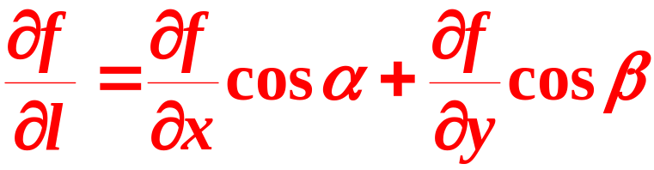


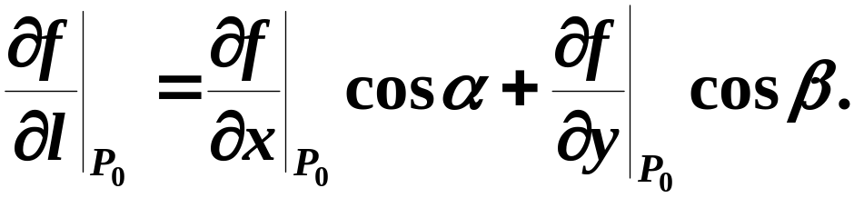
注
(1)
即为
(2)
计算方向导数只需知道l
的方向及函数的
偏导数.
(3)
在定点
的方向导数为
(4) 关系
可微
方向导数存在
偏导数存在

Slide 15
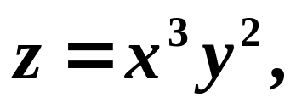
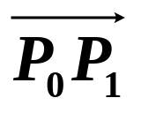
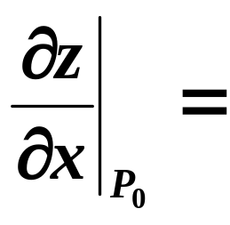
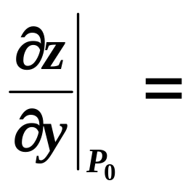
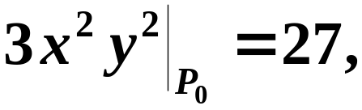
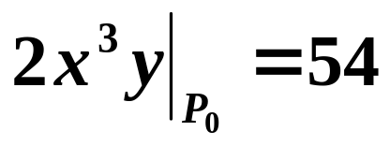
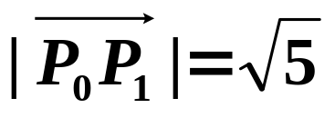


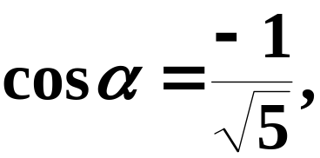
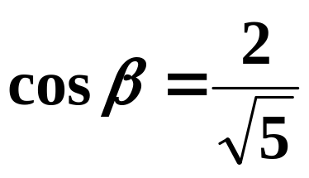
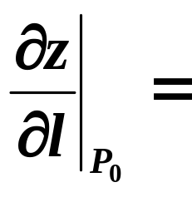
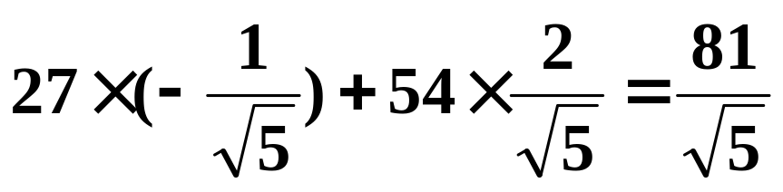
例 考虑函数 定点P₀(3,1), P₁(2,3).求
函数在 P₀沿 方向的方向导数.
解

Slide 16
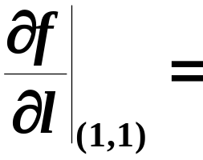




例
并问在怎样的方向上此方向导数有
(1) 最大值;
(2) 最小值;
(3) 等于零?
解
由方向导数的计算公式知

Slide 17











问在怎样的方向上此方向导数有
(1) 最大值;
(2) 最小值;
(3) 等于零?
故
方向导数达到最大值
方向导数达到最小值
和
方向导数等于

Slide 18
















练习
求函数 在点P( 2, 3 )沿曲线
朝x增大方向的方向导数.
解
将已知曲线
用参数方程表示为
它在点P 的切向量为

Slide 19












推广可得三元函数方向导数的定义
对于三元函数
它在空间一点
的方向导数,
可定义为
同理,
当函数在此点可微时,
那末函数在该点
且有
沿任意方向l的方向导数都存在,
是l的方向向量.

Slide 20













1991年研究生考题, 计算,5分
例 设
点
处指向外侧的法向量，
解
令
故
其方向余弦为

Slide 21









故

Slide 22













练习
求函数 在点 处沿
曲线
在此点的切线方向上
的方向导数.
解
切线方向的方向向量

Slide 23










1996年研究生考题, 填空,3分
解
此方向的方向向量为

Slide 24













二、梯度概念与计算
一个二元函数在给定的点处沿不同方向
(gradient)
的方向导数是不一样的.
问题
函数
?
沿什么方向的方向导数为最大
已知方向导数公式
方向一致时,
方向导数取最大值
方向：
f 变化率最大的方向
模：
f的最大变化率之值

Slide 25













定义
设函数
可偏导,
称向量
为函数
梯度(gradient),
记作
即
引入算符
称为
哈米尔顿算子,
读作nable.
或
算子,
或向量微分算子.
利用梯度的概念,
可将方向导数计算公式写成

Slide 26








梯度的基本运算公式

Slide 27




结论
函数在某点的梯度是这样一个向量,
它的
方向与取得最大方向导数的方向一致,
而它的模
为方向导数的最大值.
梯度的模为
x轴到梯度的转角的正切为

Slide 28










在几何上
表示一个曲面,
曲面被平面
所截得
所得曲线在xOy面上投影是一条平面曲线
如图:
梯度为等值线上的法向量
等值线

Slide 29






事实上,
由于等值线
上任一点
法线的斜率为:
等值线
所以梯度
为等值线上点P处的法向量.

Slide 30




等高线(contour line)的画法
播放

Slide 31
等高线的画法

Slide 32

等高线的画法

Slide 33
等高线的画法

Slide 34

等高线的画法

Slide 35

等高线的画法

Slide 36
等高线的画法

Slide 37

等高线的画法

Slide 38

等高线的画法

Slide 39

等高线的画法

Slide 40
等高线的画法

Slide 41


等高线图举例

Slide 42



等高线图举例
等高线图
这是利用数学软件Mathematica
绘制的曲面及其等高线图, 带
阴影的等高线图中, 亮度越大
对应曲面上点的位置越高
带阴影的等高线图

Slide 43



梯度与等高线的关系：
(Relation between gradient and contour line)

Slide 44



梯度的概念可以推广到三元函数
三元函数
在空间区域G内
具有一阶连续偏导数,
则对于每一点
都可定义一个向量(梯度)
类似于二元函数,此梯度也是一个向量,其方向与取得最大方向导数的方向一致, 其模为方向导数的最大值.

Slide 45



类似地,
设曲面
为函数
此函数在点
的梯度的方向与过点P的等量面
在这点的法线的一个方向相同,
且从数值较低
的等量面指向数值较高的等量面,
而梯度的模
等于函数在这个法线方向的方向导数.

Slide 46




例 设一金属板上电压的分布为
问在点(1,-2) 处,沿什么方向电压升高最快?
解 函数沿梯度方向增加最快，
所以，在点(1,-2) 处,沿 方向电压升高最快。

Slide 47







例：金属板四个顶点的坐标是(1,1)，(5,1)，(1,3)，(5,3)．在坐标原点处有一个火焰，假定板上任意一点处的温度与该点到原点的距离成反比．在(3,2)处有一只蚂蚁，问这只蚂蚁应沿什么方向爬行才能最快到达较凉快的地点？
？
解 这里

Slide 48


例：金属板四个顶点的坐标是(1,1)，(5,1)，(1,3)，(5,3)．在坐标原点处有一个火焰，假定板上任意一点处的温度与该点到原点的距离成反比．在(3,2)处有一只蚂蚁，问这只蚂蚁应沿什么方向爬行才能最快到达较凉快的地点？
？
解

Slide 49









例
处的梯度,
并问在哪些点处梯度为零?
解
=0
=0
=0
故

Slide 50





















例
设 可导,其中
为点
处向径
的模,
试证
证

Slide 51






例 设函数
(1) 求出
方向的变化率.
(2)
沿什么方向具有最大的增长率,
最大增长率为多少?
解
(1)
PQ方向的方向向量为

Slide 52



(2)
沿什么方向具有最大的增长率,
最大增长率为多少?
解
方向具有最大的增长率,
即为梯度方向.
最大的增长率为:

Slide 53





1992年研究生考题, 填空,3分
练习
解

Slide 54


三、数量场与向量场的概念
数量场 (数性函数)
如: 温度场,电位场,密度场等
函数
场
向量场(矢性函数)
(物理量的分布)
如: 力场,速度场等
可微函数
梯度场
(势)
( 势场 )

Slide 55






例
解
其方向余弦为

Slide 56












故

Slide 57

四、小结
方向导数的概念
(注意方向导数是数、方向导数与一般所说偏导数的区别)
梯度的概念
(注意梯度是一个向量)
方向导数与梯度的关系
梯度的方向就是函数
在这点增长
最快的方向.
数量场与向量场的概念

Slide 58




思考题
(是非题)
函数
在点
沿梯度方向的
方向导数最大.
因此,
在(1, 1)处最大的方向导数为
非
因为方向导数是数量,
而梯度是向量.
两者
不能相等.
方向导数与梯度的关系是:
沿梯度方向的方向导数达到方向导数的最大值.
数值上等于梯度的模.

